Slide 1


Impact Zone
IT STORE AFP2 PROJECT

Slide 2


Az Impact Zone csapata bemutatja a mindenki által várva várt webshopot az ITStoret.

Slide 3
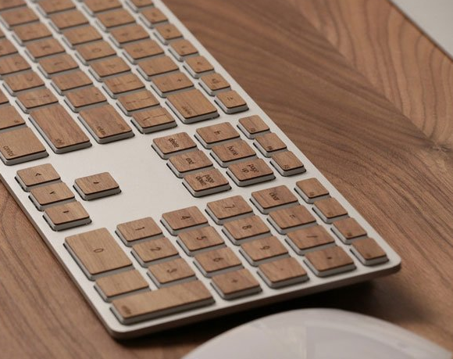

Az ITStore-on böngészve minden korosztály megtalálhatja a saját igényeinek megfelelő informatikai és háztartási eszközöket

Slide 4

Development

Slide 5



A webshop Laravel keretendszerre épül, amit kiegészítettünk nodejs használatával.

Slide 6


Adatbázis
Az adatbázis xampp-on belül pypMyAdminban másik nevén MariaDB-ben van eltárolva.
Az adatbázis struktúra kialakítását a Laravelben megírt migráció végzi.
Az adatbázis feltöltése factory-kal és néhány állandó adattal történik ami migrációként van eltárolva.

Slide 7

A Controllokat és a weblapokat a laravel keretrendszer működteti a csapatunk által leprogramozott paraméterek segítségével.
8.0

Slide 8


A projektünkhöz a GitKraken git manager szoftvert használtuk.

Slide 9



Dokumentáció
A Dokumentumok elkészítésében az MM markdown editort használtuk.

Slide 10


A csapatunkról pár szóban

Slide 11

Csanádi Balázs Tóbiás
Project manager
Frontend Designer
Backend fejlesztő
Controller fejlesztő
Dokumentátor
Route felelős
Bugfixer

Slide 12


Papp Ágnes
Frontend Designer
Dokumentátor
Adat manager
Bugfixer
Git szakértő

Slide 13

Fügedi Csaba
Adatbázis fejlesztő
Backend fejlesztő
Frontend Designer
Migration és Factory felelős
Grafikus
Hangulatfelelős

Slide 14



Kellemes vírus mentes napokat kíván, az Impact Team Csapata.

